Slide 1
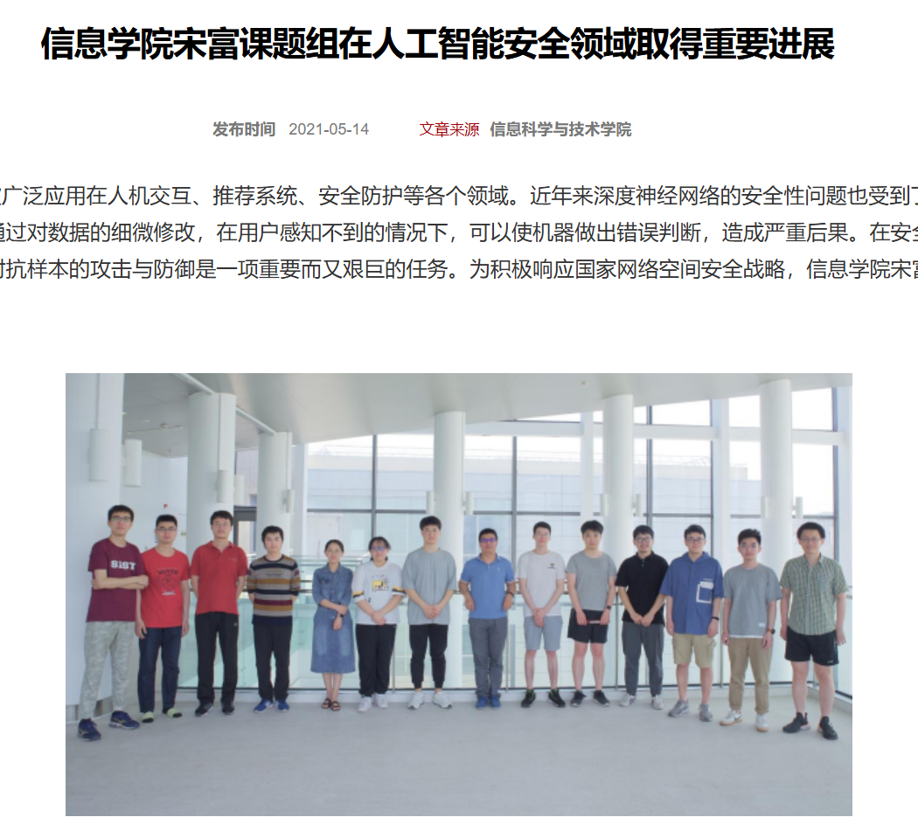
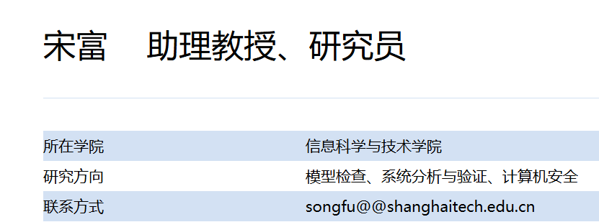
Who is Real Bob? Adversarial Attacks on Speaker Recognition Systems
--- 2021 IEEE Symposium on Security and Privacy (CCF A)
（IEEE 安全与隐私研讨会）
上海科技大学

Slide 2
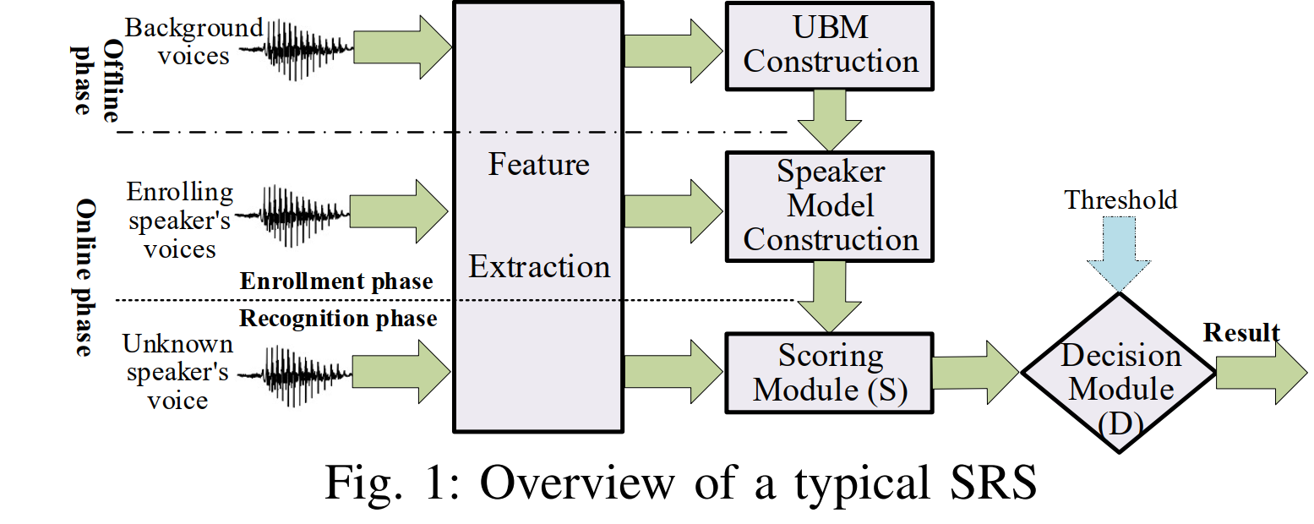
Speaker Recognition Systems
提取通用特征
通过神经网络模型输出“说话人向量”
分数=S【模型（待验证的声音1）， 模型（注册的声音2）】
分数决策
周杰伦
邓紫棋
王力宏
汪峰
向量之间计算距离分数的函数或者带参网络
每人300条声音，共1200条
Train 说话人识别模型
训练
周杰伦的向量
邓紫棋的向量
王力宏的向量
汪峰的向量
周杰伦
X
周杰伦
邓紫棋
王力宏
汪峰
每人5条声音
注册的4种向量
注册
输出（1）不接受（2）接受并为XXX说话人
验证

Slide 3
OSI CSI SV
OSI 开集说话人识别
open-set identification (OSI) [17]
闭集说话人识别
close-set identification (CSI) [15]
同上但不需要满足（2），也就是说，无论如何，语音x必定会被接受，且判定为某个说话人。
说话人验证
speaker verification (SV)
仅允许一名说话人注册。（或者说仅考虑一个说话人的注册向量。）
输入X后，判断接受或者不接受属于该说话人。
（1）与注册集的各个说话人语音进行逐个计算，取最大分数的说话人i
（2）最大分数超过阈值分数
如果满足上述条件，判定语音属于i。否则不接受

Slide 4
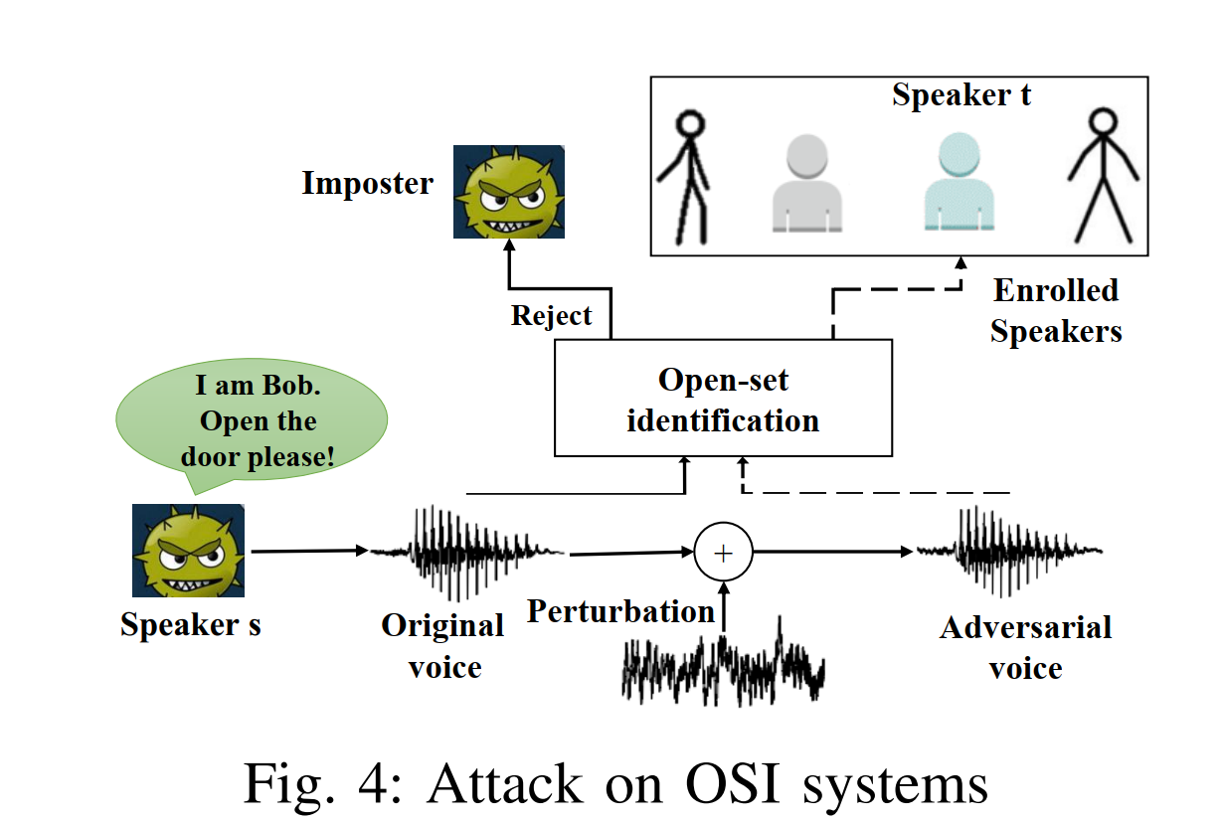
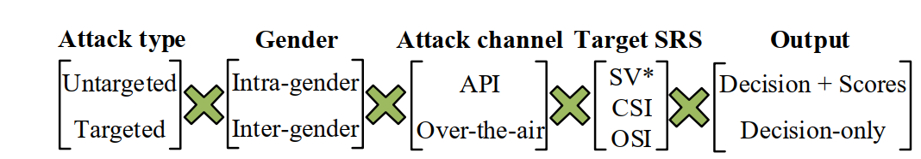
威胁模型
48种可能的攻击配置，作者挑选其中16种进行实验。
One of enrolled speaker
Target speaker

Slide 5
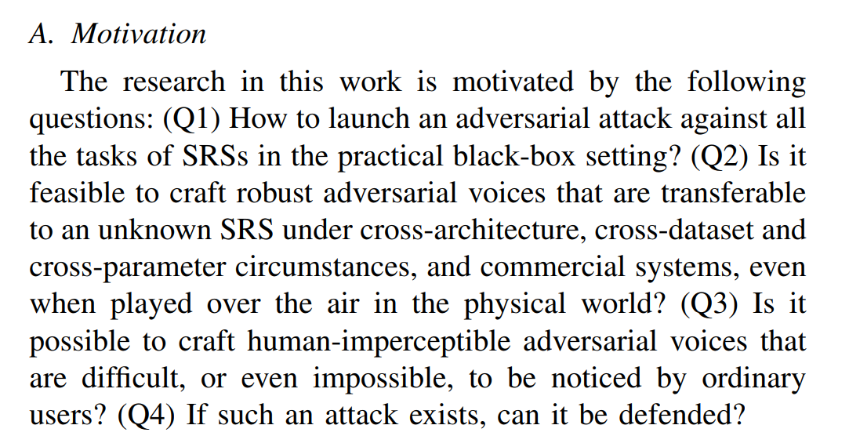
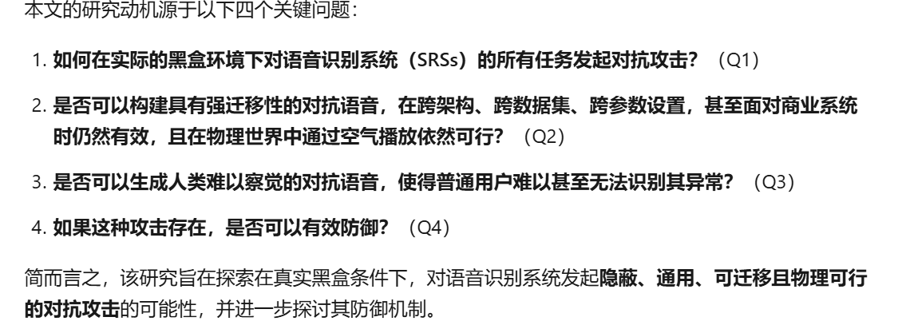
要解决的问题（Motivation）

Slide 6
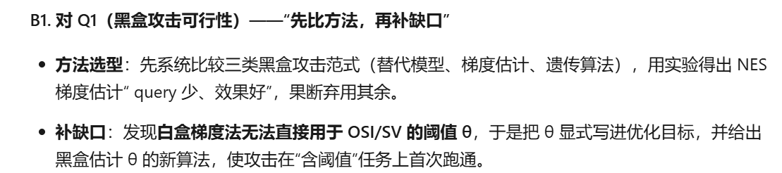
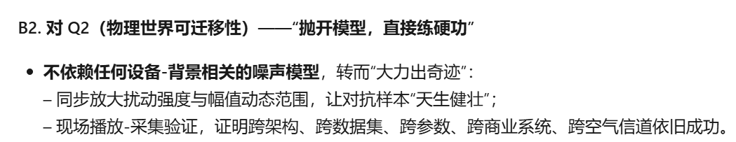
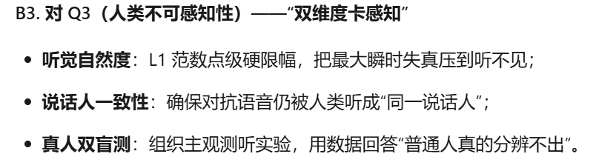
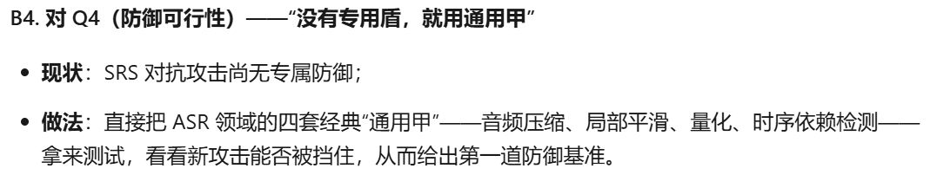
解决的思路（Design）

Slide 7
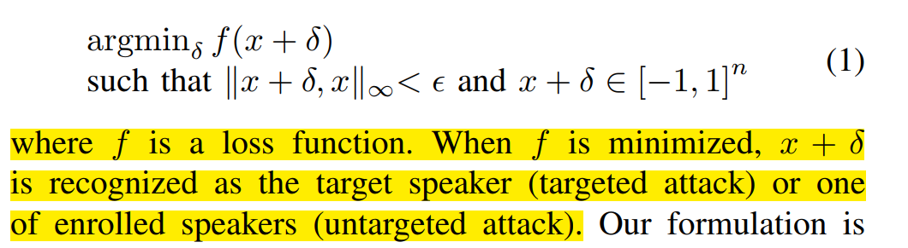
本文方法：FAKEBOB
一、问题的定义
有2种梯度优化设计：
1、仅优化loss
2、优化loss也优化扰动大小。
本论文采取第一种。（因为需要做物理攻击，因此没有足够大的扰动是攻击不成功的）

Slide 8
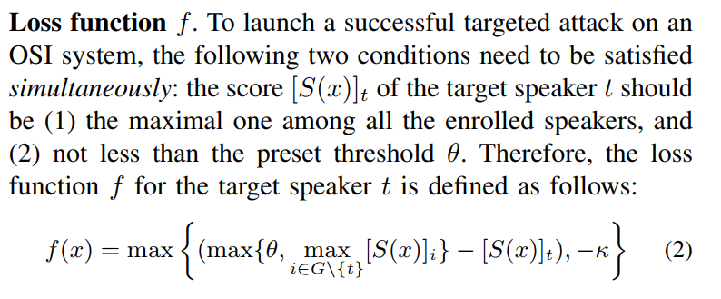
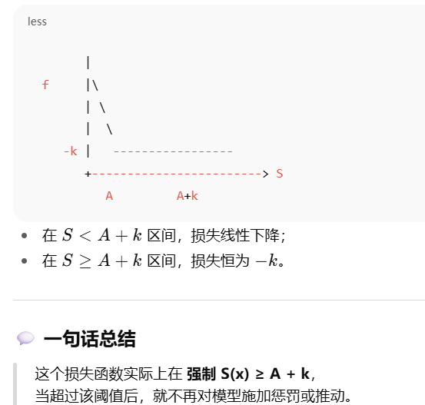
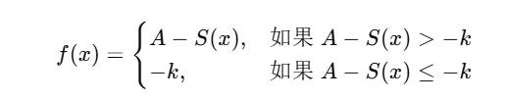
本文方法：FAKEBOB
二、Attack on OSI Systems
单目标攻击
周杰伦
邓紫棋
王力宏
汪峰
意思就是：
1、假设要令对抗样本x被判断为周杰伦（t），其决策分数是S(x)_t
2、计算x和i以外的说话人之间的决策分数，然后和阈值比较，取一个最大值A。
3、f（x）需要最小化，即为 A-S(x)_t 与 –K 之间的最大值需要最小化。
强迫对抗样本与周杰伦（攻击目标）之间的分数大于 与其他人的分数、阈值

Slide 9
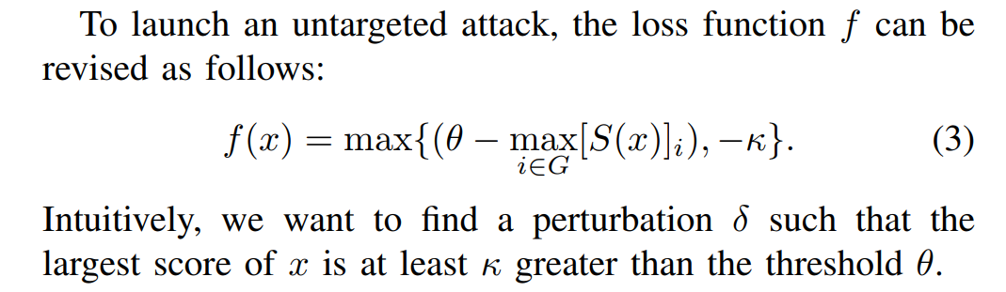
本文方法：FAKEBOB
二、Attack on OSI Systems
无目标攻击
直观来说，我们希望找到一个扰动 δ，使得样本 x 的最大得分至少比阈值 θ 大 κ。
梯度估计、优化更新的对象

Slide 10
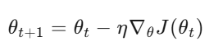
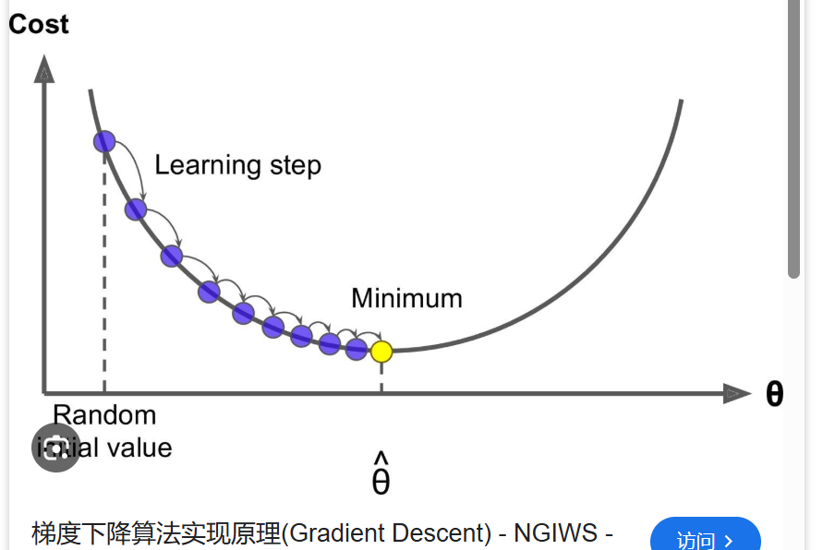
本文方法：FAKEBOB OSI Attack
BP 梯度下降：
梯度估计与优化算法
提出使用NES (natural evolution strategy) 进行梯度估计。
提出使用BIM (Basic Iterative Method) 进行优化迭代。
针对OSI 的损失函数的优化：

Slide 11
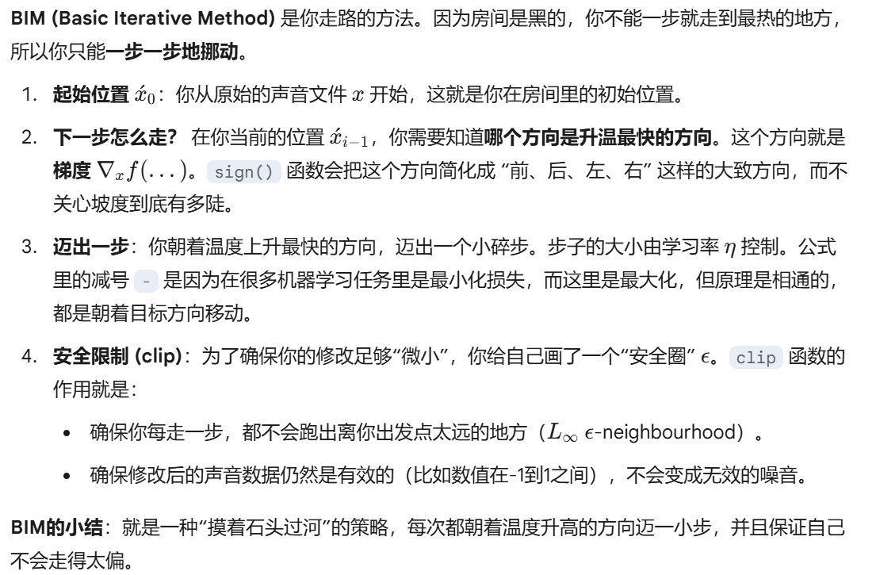
本文方法： FAKEBOB OSI Attack
BIM 背景迭代方法 优化算法

Slide 12
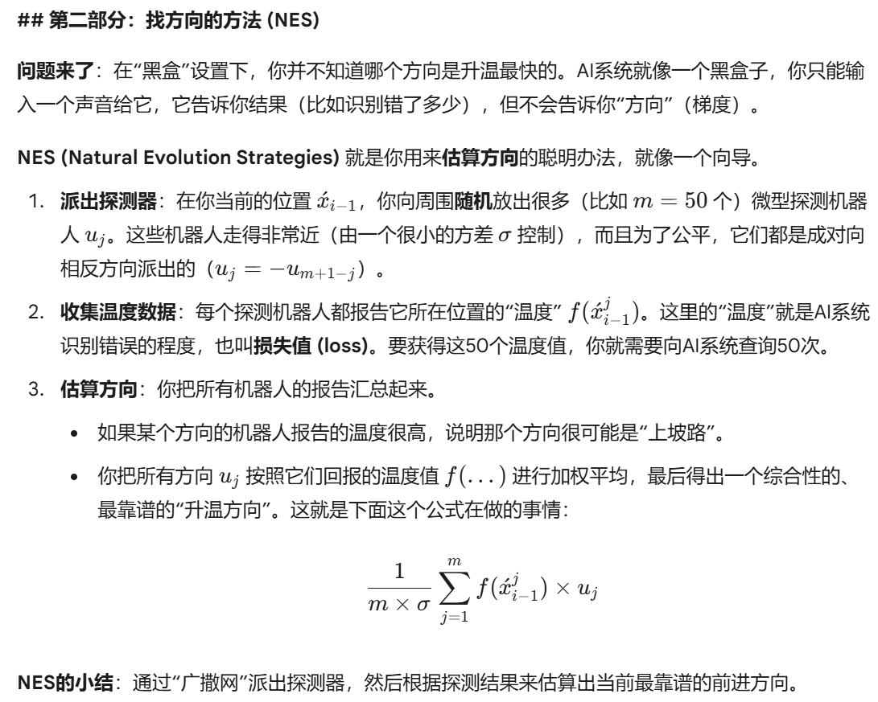
本文方法： FAKEBOB OSI Attack
NES 自然进化策略 梯度估计

Slide 13
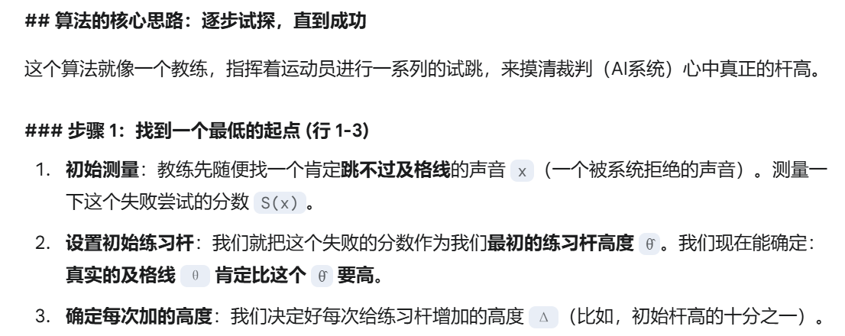
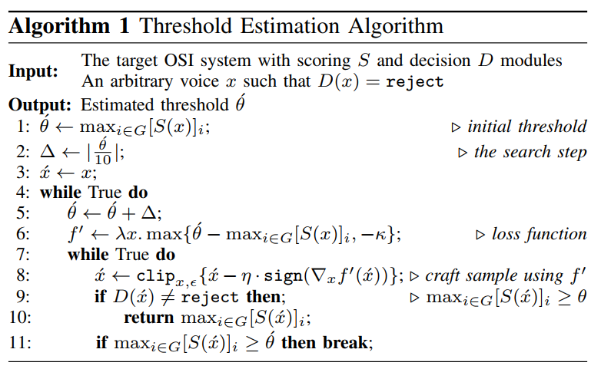
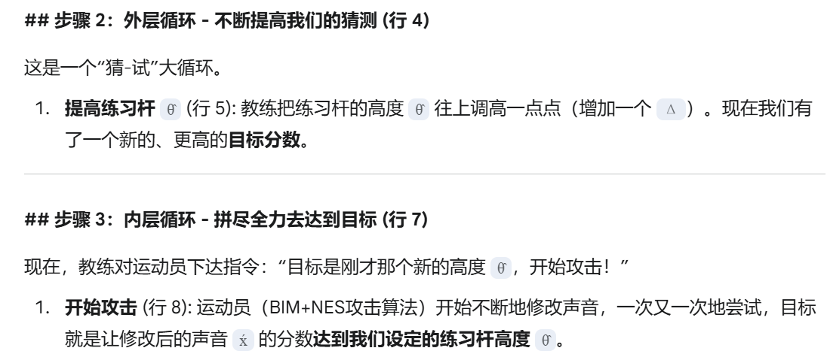
本文方法： FAKEBOB OSI Attack
阈值估计

Slide 14
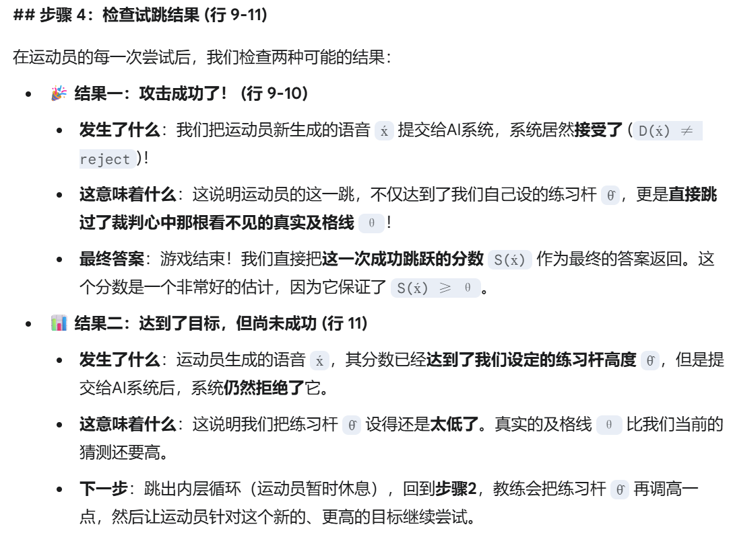
本文方法： FAKEBOB OSI Attack
阈值估计

Slide 15
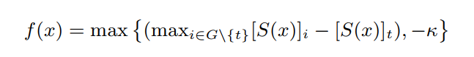
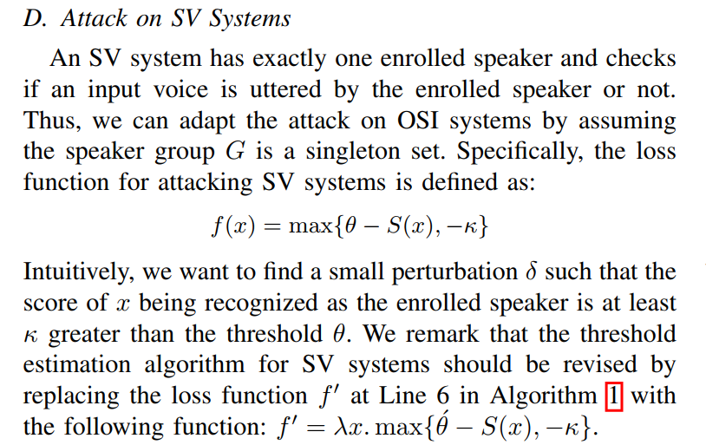
FAKEBOB CSI Attack
有目标攻击：
无目标攻击：
去除阈值估计即可。梯度估计和迭代算法和OSI情况相同
本文方法： FAKEBOB SV Attack

Slide 16
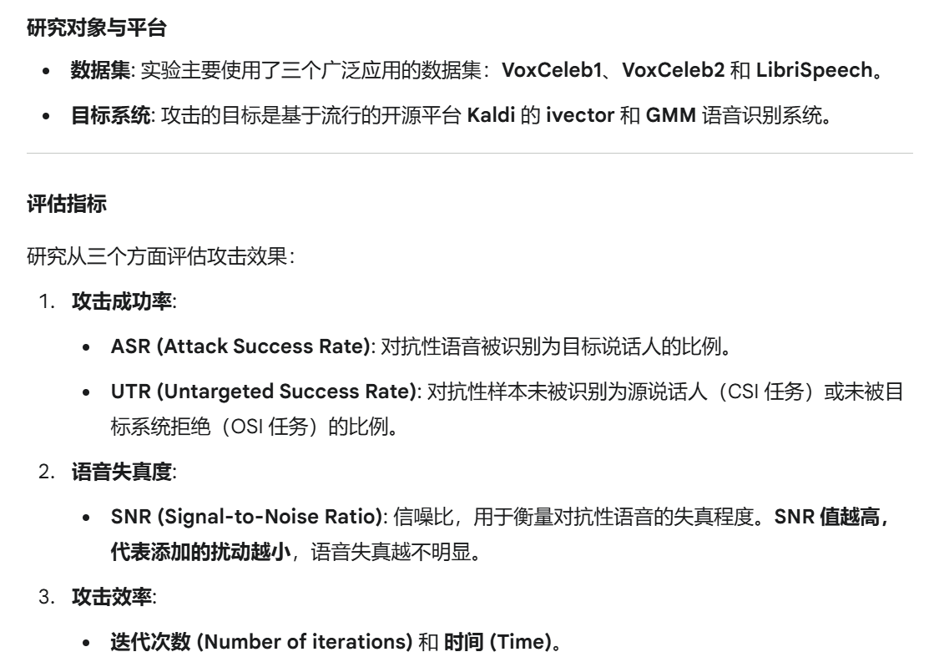
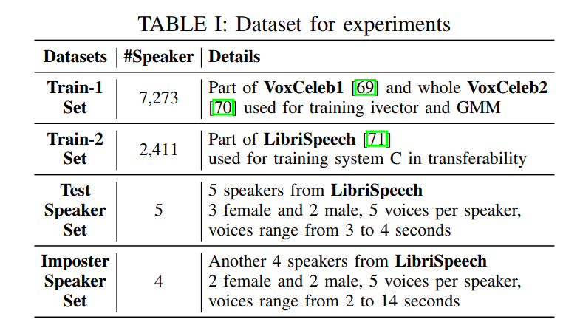
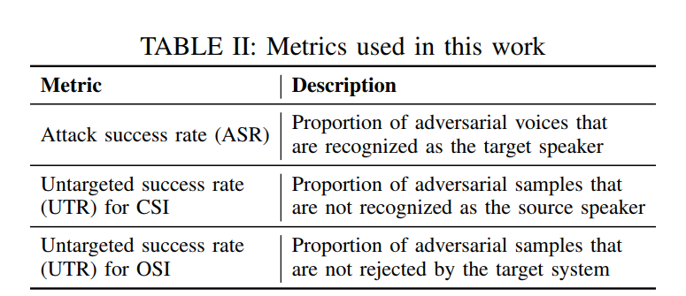
FAKEBOB 实验

Slide 17
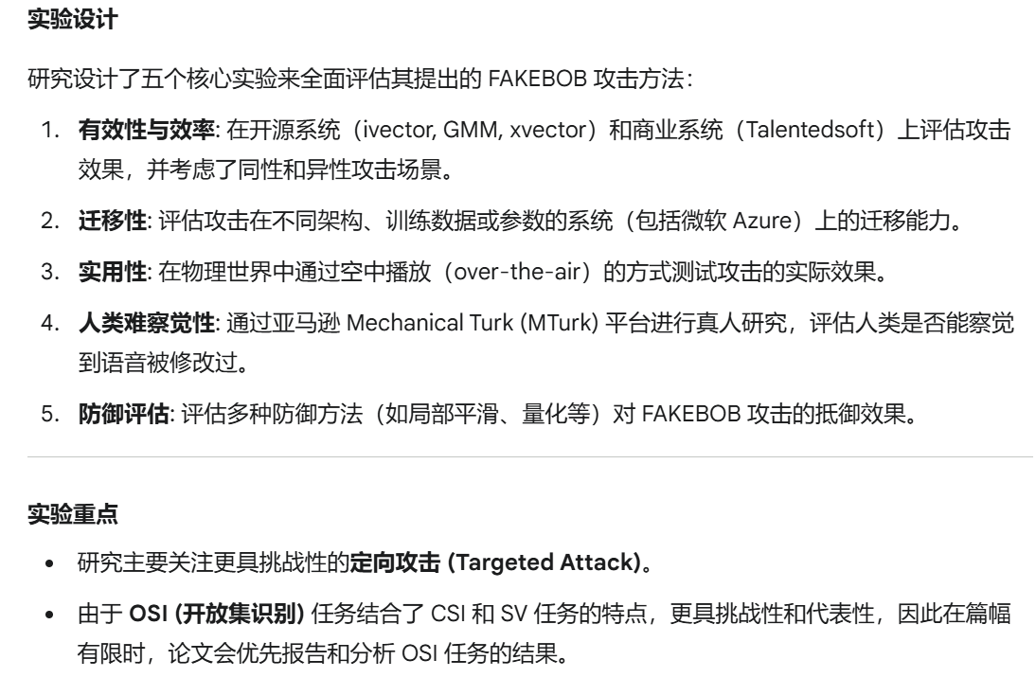
FAKEBOB SV Attack

Slide 18
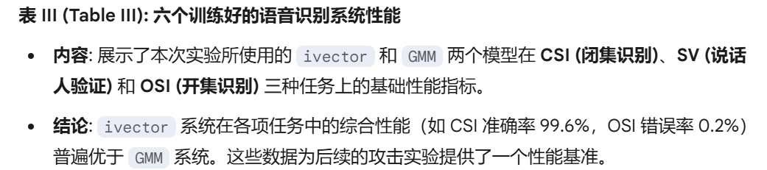
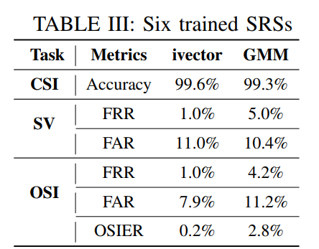
FAKEBOB 实验
Open-set
Identification Error Rate (OSIER)
False Rejection
Rate (FRR)
False Acceptance
Rate (FAR)

Slide 19
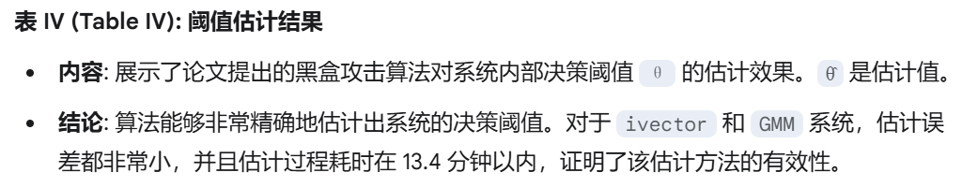
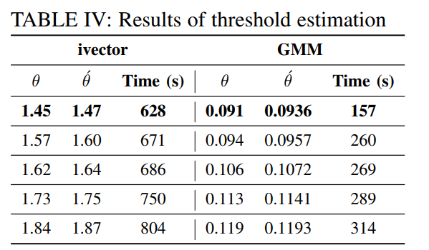
FAKEBOB 实验
真实阈值
估计阈值

Slide 20
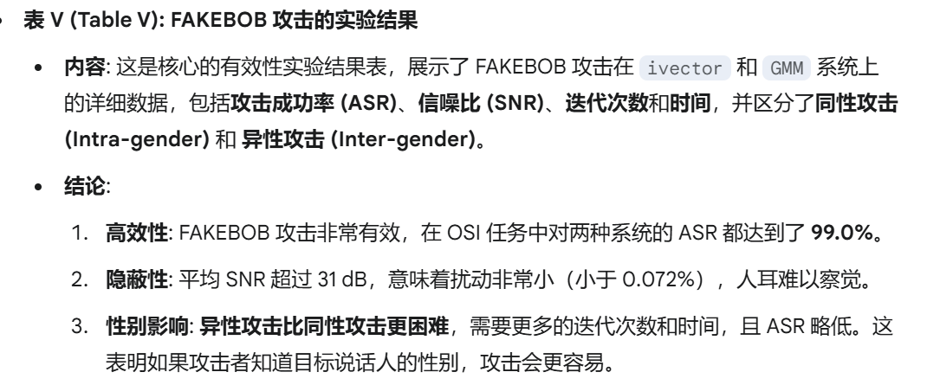
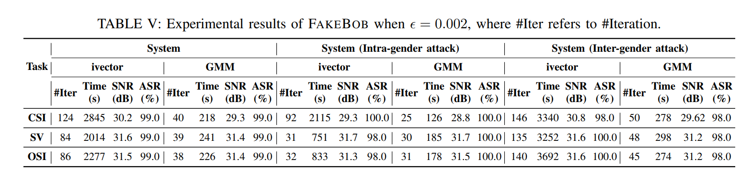
FAKEBOB 实验

Slide 21
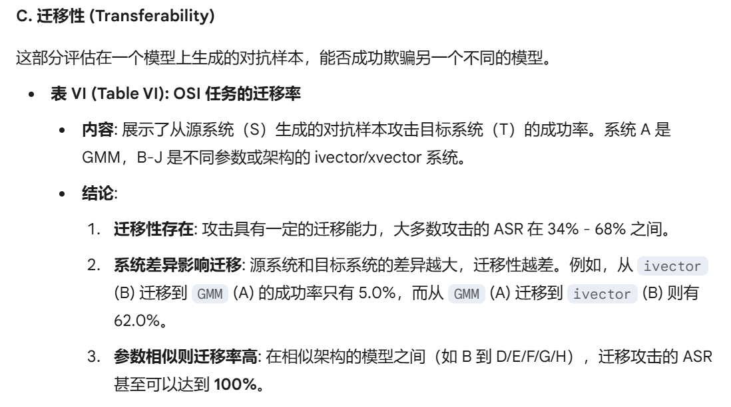
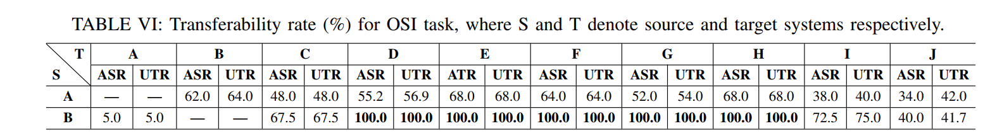
FAKEBOB 实验

Slide 22
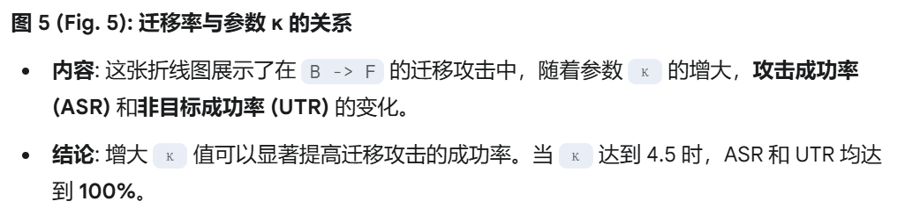
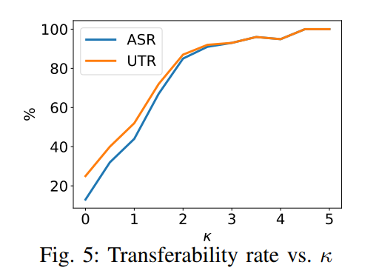
FAKEBOB 实验

Slide 23
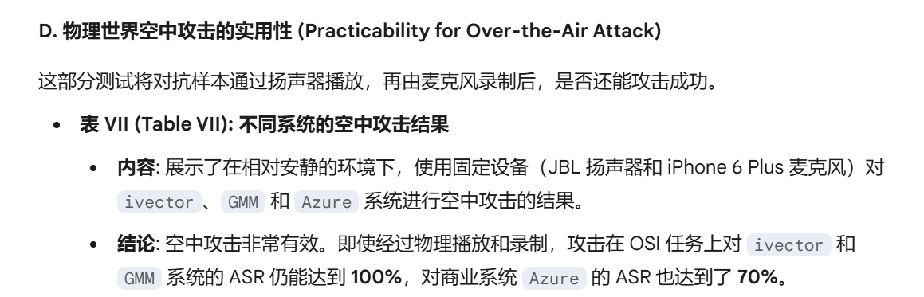
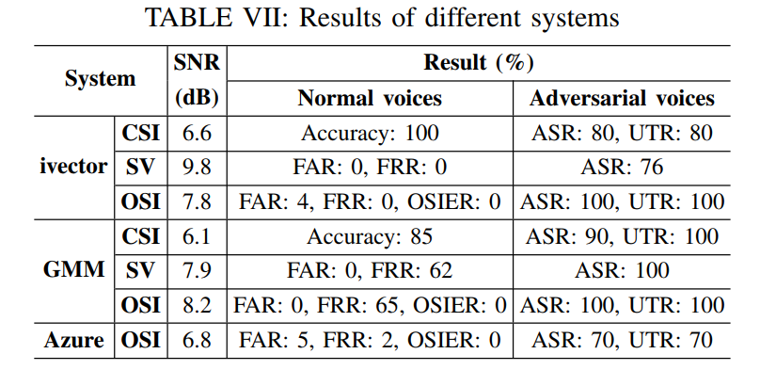
FAKEBOB 实验

Slide 24
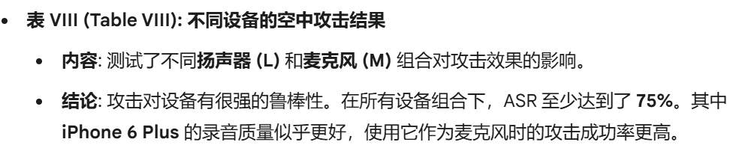
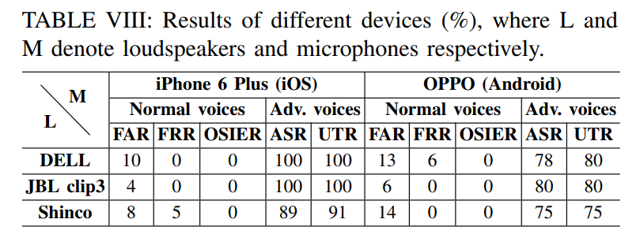
FAKEBOB 实验

Slide 25
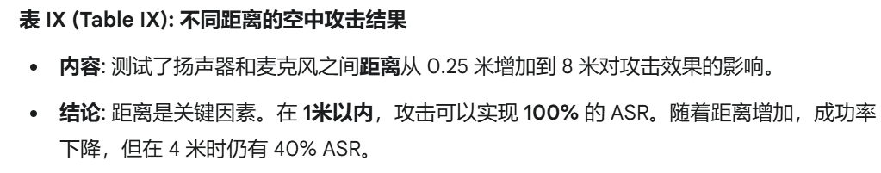
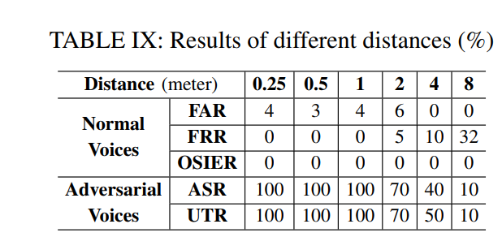
FAKEBOB 实验

Slide 26
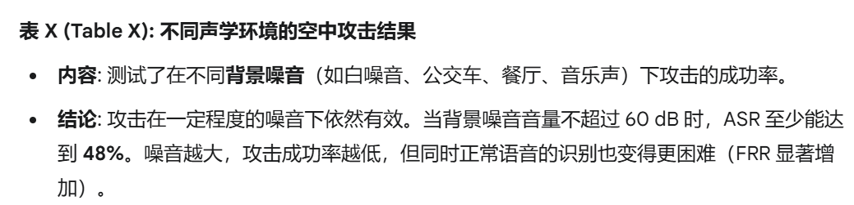
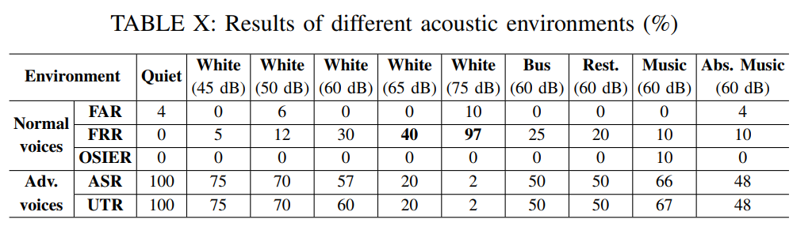
FAKEBOB 实验

Slide 27
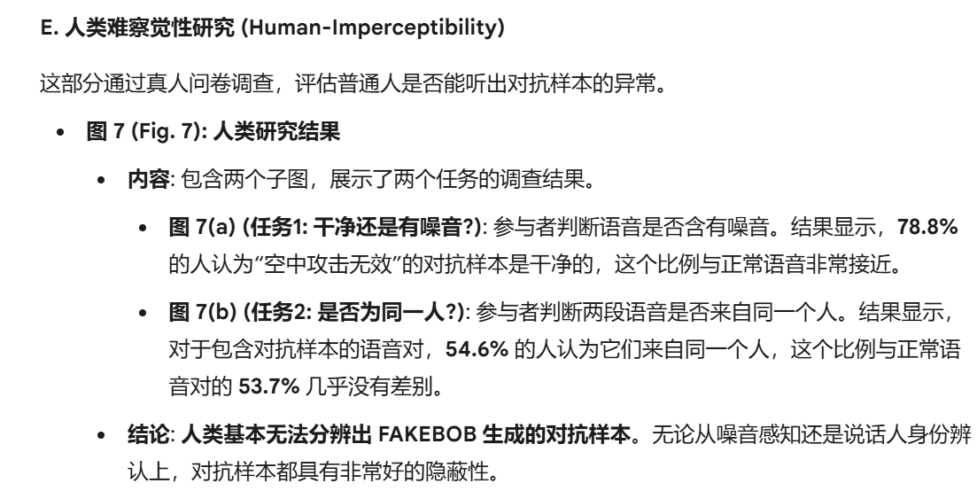
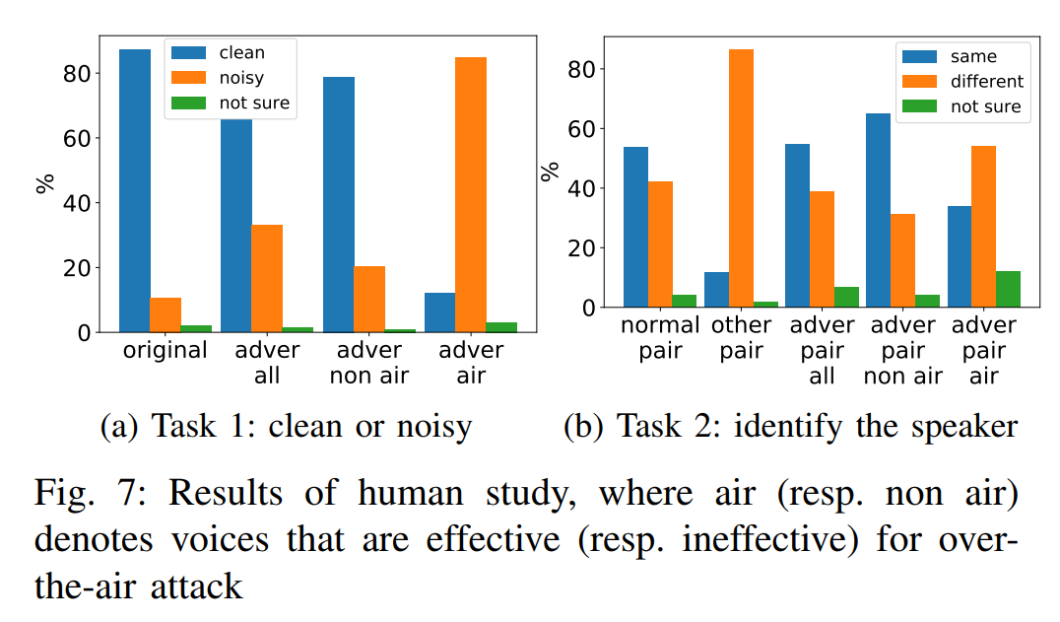
FAKEBOB 实验

